Slide 1
Greek Legends TALES OF THE MAZE
Puncte atinse in prezentare :
Echipa
Scenariul (ideea, executia)
Algoritmul folosit
Elemente de executie
Observatii finale
COMPETITIE JAVA
PROGRAMEAZA IN GREENFOOT PENTRU LICEU

Slide 2
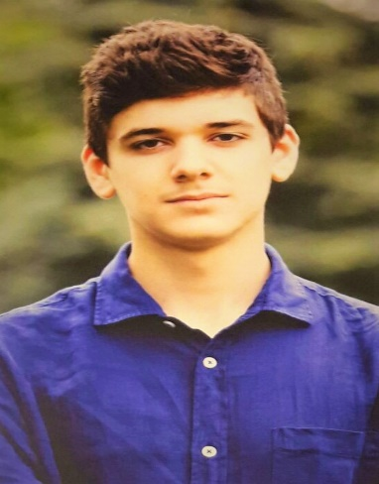
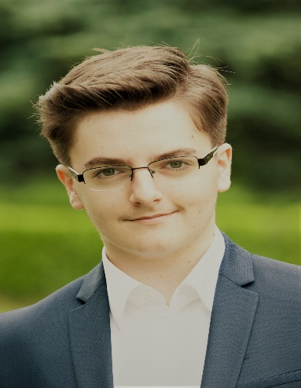
Echipa
Pana Dragos Adrian - 15 ani - clasa a 9-a
a realizat toata partea de programare a proiectului, incluzand crearea caracterelor in PhotoShop
a contribuit la ideea initiala a jocului
Avram Rares Stefan – 15 ani – clasa a 9-a
a realizat documentatia, prezentarea PowerPoint a proiectului
a contribuit la ideea initiala a jocului

Slide 3
Scenariul
Ideea proiectului a pornit de la simpla rememorare a legendelor grecesti antice, pe care amandoi le indragim foarte mult inca din copilarie. A devenit un bun punct de plecare, pe care, dupa ce am vorbit si ne-am consultat cu profesorul nostru, dna Violeta Maria Visinescu, l-am pus in valoare prin proiectul nostru.
Executia a constat in crearea a cateva mini-jocuri incluse in proiectul mare, toate inspirate din legendele grecesti cunoscute de noi:
“Tezeu si Minotaurul”
“Dedal si Icar”
“Jocurile Olimpice”.

Slide 4
Scenariul
Pentru fiecare din jocurile principale, “Tezeu si Minotaurul” si “Dedal si Icar”, am creat doua sectiuni:
Modul “Aventura” – jucatorul are de indeplinit o anumita sarcina, terminand astfel nivelul si putand sa o ia de la inceput daca isi pierde viata;
Modul “Infinit” – jucatorul incearca sa ramana cat de mult in viata pentru a a acumula un punctaj cat mai mare.
In realizarea aplicatiei propriu-zise, putem spune ca am considerat mai dificile urmatoarele parti:
Crearea de caractere in “Photoshop”, astfel incat acestea sa arate animate in timpul miscarii si alternarea imaginilor potrivite pentru fiecare directie de miscare si pentru fiecare caracter;
Scrierea codului pentru batalia cu Minotaurul de la finalul nivelului “Tezeu si Minotaurul”.

Slide 5
Algoritmul folosit
In crearea proiectului am folosit numerosi algoritmi, in urma carora am putut realiza aplicatia finala. Cei mai importanti si interesanti dintre acestia sunt:
- algoritm pentru “Random Motion” si “Random Spawn”;
- algoritmul pentru modificarea vietii (viata lui Dedal si a Minotaurului);
- corelarea vietii anumitor caractere cu miscarea acestora( vezi Minotaurul) – acesta se misca cu atat mai repede cu cat viata sa scade;
- verificarea coliziunii;
- algoritm pentru crearea si plasarea obstacolelor( in mod regulat) – vezi nivelul cu labirintul, unde obstacolele apar in mod regulat si calculat;
- algoritm pentru animatii, miscarea caracterelor;
- algoritm pentru calcularea scorului final ;
- algoritmul pentru deplasarea in interfata principala (meniul);
Am realizat fundaluri atat pentru interfata, cat si pentru fiecare nivel.

Slide 6
Elemente de executie
In proiectul final se folosesc urmatoarele taste pentru o functionare corecta:
Mouse-ul – ajuta la deplasarea prin interfata principala(Meniul) si pentru a intra sau iesi din nivele
Tastele cu sageti – deplasare in cele patru directii(N,S,V,E), deplasare in linie dreapta (prin apasarea succesiva a tastelor stanga si dreapta), derularea slide-urilor cu legendele povestite.
Totodata, am inclus in proiect mai multe butoane, prin care utilizatorul se poate deplasa prin aplicatie. Acestea sunt prezentate in slide-ul urmator:

Slide 7
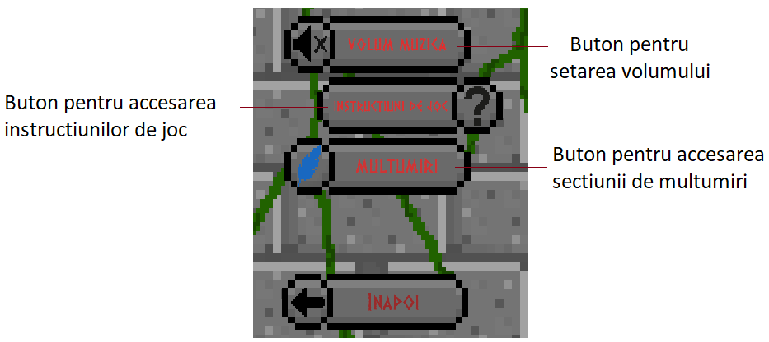
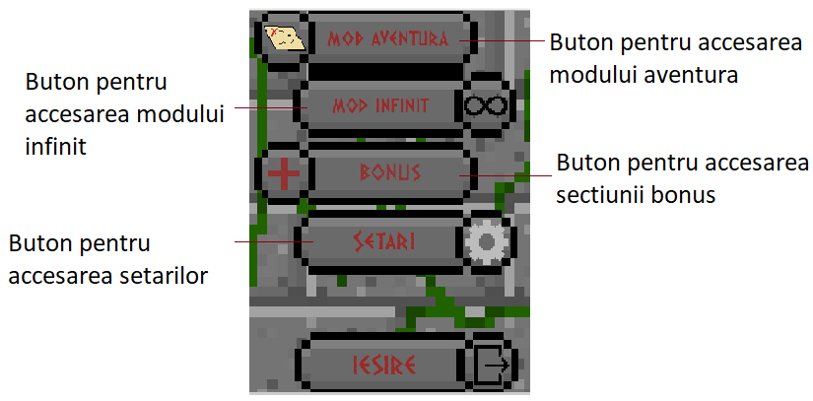
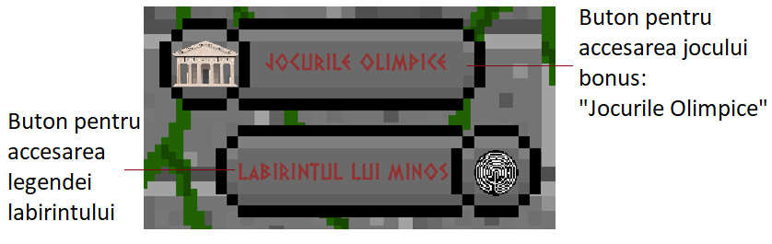
Elemente de executie

Slide 8
Observatii finale
Toate caracterele, obiectele si fundalurile folosite, mai putin imaginea din informatiile despre labirint din sectiunea Bonus, au fost realizate de Adrian Pana in “Photoshop”.
Consideram ca prin acest proiect am reusit sa ne insusim anumite tactici noi de programare, odata cu un nou limbaj, Java. Concret, unul din lucrurile demne de mentionat este ca, acum, prin lucrul la aceasta aplicatie, constientizam cu adevarat importanta ordonarii liniilor de cod si a impartirii programului in sub-programe, pentru a aerisi programul si pentru a putea vorbi de o reusita a acestuia.
Un rol important in realizarea acestui proiect il are si profesorul nostru coordonator, dna Violeta Maria Visinescu, care ne-a ajutat, dandu-ne anumite linii de ghidaj si sfaturi, pentru a realiza un program bine structurat si o documentatie bine realizata.

